Slide 1
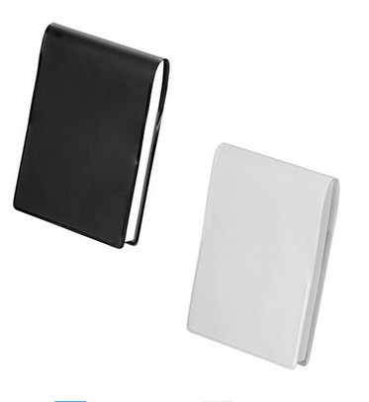
【提案書】
A7カバー付メモ
特徴
A7サイズのシンプルなメモ帳ですが、カバーの裏側にあるポケットには、名刺やカードなどを入れることができるため便利にご活用いただけます。名入れ可能なカバーは黒と白の2色展開。
納期
納期スペース
仕様
素 材：紙、PVC
サイズ：W80×H110×D10mm
付属品：メモ約80枚（無地）
包 装：PP袋添付（名入れ有りの場合はPP袋入り）
生産国：日本製
備 考：黒・白
お見積
お見積りスペース

